Slide 1
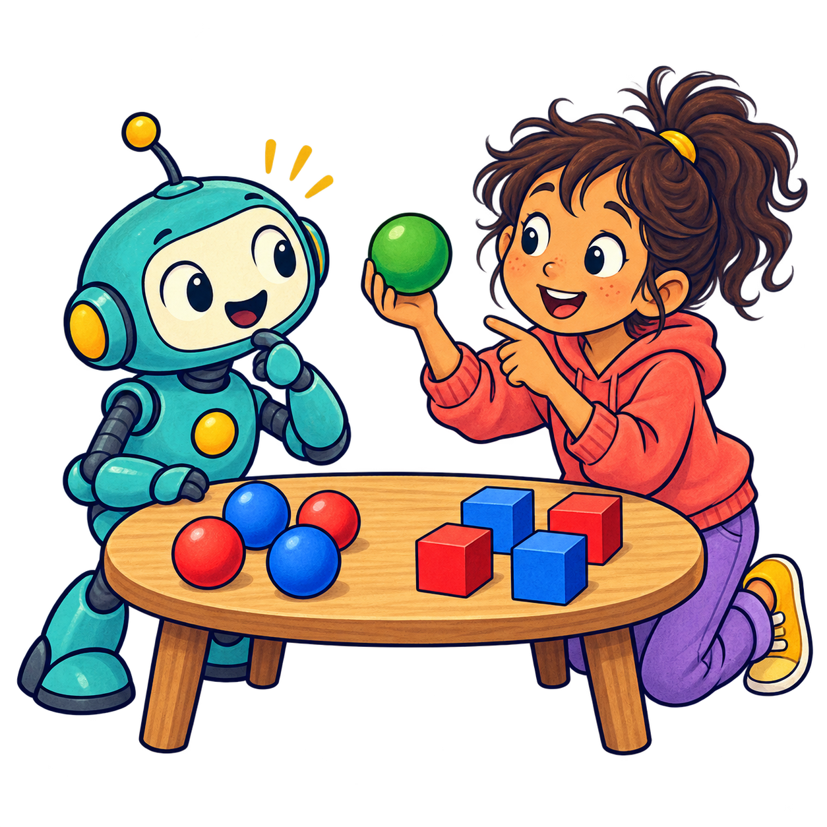
LEZIONE 6
Scopriamo
l’intelligenza
artificiale
Esempi, ipotesi e sorprese
60 minuti per esplorare e provare insieme
Notes:
0-8 richiamo alle regole. 8-18 gioco con palline e cubi. 18-35 quiz Q07 dopo aver dichiarato la regola della forma. 35-45 discussione dei casi nuovi. 45-53 verifica della frase con Q08 e libro. 53-60 risposta individuale. Questa attività non addestra un modello: Codì confronta risposte con soluzioni predisposte.

Slide 2
Due modi di costruire una regola
02 / 9
NEL NOSTRO PROGRAMMA
CON GLI ESEMPI
Scriviamo noi:
se Numero > 5,
aumenta Punti.
Un programma cerca
regolarità nei dati
per rispondere a casi nuovi.
Notes:
Confrontare una regola scritta dal programmatore e l’apprendimento di regolarità dagli esempi. La seconda colonna descrive sistemi di intelligenza artificiale, non il funzionamento del Quiz Codì.

Slide 3
Il gioco delle categorie
03 / 9
Esempi mostrati | Etichetta
Pallina rossa | A
Un’altra pallina rossa | A
Cubo blu | B
Un altro cubo blu | B
La forma o il colore? Quale indizio stiamo usando?
Notes:
Usare oggetti reali. Inizialmente colore e forma spiegano entrambi le etichette. Tenere nascosta la regola obiettivo della forma. Questa fase è una discussione e non un quiz con una risposta unica.

Slide 4
Arriva un oggetto nuovo
04 / 9
Una pallina blu:
A oppure B?
Quali altri esempi ci aiuterebbero a scegliere?
Notes:
Una pallina blu può seguire entrambe le ipotesi iniziali. Accettare motivazioni. Non assegnare un Quiz con una soluzione unica prima di avere dichiarato la regola e mostrato esempi disambiguanti.

Slide 5
Più varietà negli esempi
05 / 9
Nuovi esempi | Etichetta
Pallina blu | A
Cubo rosso | B
Ora una pallina verde: quale categoria prevediamo?
Notes:
Mostrare pallina blu A e cubo rosso B. Dichiarare che conta la forma. Ora pallina verde appartiene ad A. Questo è il contenuto del quiz Q07.

Slide 6
Il quiz degli esempi in Codì
06 / 9
01
Leggiamo gli esempi.
02
Prevediamo la categoria.
03
Rispondiamo al quiz.
04
Spieghiamo la scelta.
Pilota e navigatore si scambiano il posto.
Notes:
Assegnare Q07, tipo Quiz e confronto Testo. Rappresentazione: pallina rossa A, pallina blu A, cubo rosso B, cubo blu B; la categoria dipende dalla forma. Domanda: pallina verde, A o B? Risposta privata: A. Le immagini restano negli oggetti e nelle slide; il quiz usa testo. Codì non addestra né interroga un modello.

Slide 7
La previsione e la risposta
07 / 9
CI ASPETTAVAMO…
NEL QUIZ ABBIAMO SCRITTO…
Qual era la categoria?
Perché?
Qual era la categoria?
Come l’abbiamo scelta?
Notes:
Prima ciascuno scrive una previsione. Poi la coppia invia la risposta del Quiz e legge l’esito. Il docente raccoglie una spiegazione individuale. La correzione confronta la risposta con quella predisposta, non valuta il ragionamento aperto.

Slide 8
L’AI che scrive può sbagliare
08 / 9
«Un ragno ha sei zampe.»
Un’AI generativa può creare testi e immagini.
Controlliamo questa frase inventata dal docente.
Notes:
La frase sul ragno è inventata dal docente, non ottenuta da un modello. Consultare un libro: il ragno ha otto zampe. Q08 è un Quiz numerico con risposta attesa 8. Il gioco introduce la verifica delle affermazioni. Nessuna generazione automatica dentro Codì.

Slide 9
Le scoperte da portare a casa
09 / 9
IL NOSTRO PROGRAMMA
L’INTELLIGENZA ARTIFICIALE
Una variabile può cambiare.
Un ciclo ripete istruzioni.
IF controlla una condizione.
Gli esempi influenzano
le risposte del modello.
Le risposte vanno verificate.
Notes:
Verifica individuale: una variabile, il significato di un ciclo e perché controllare una risposta. Distinguere il gioco sugli esempi da un vero addestramento. Le spiegazioni aperte restano orali.

